Slide 1


Polarisaation ehkäisy henkisen ja hengellisen resilienssin välineenä

Slide 2
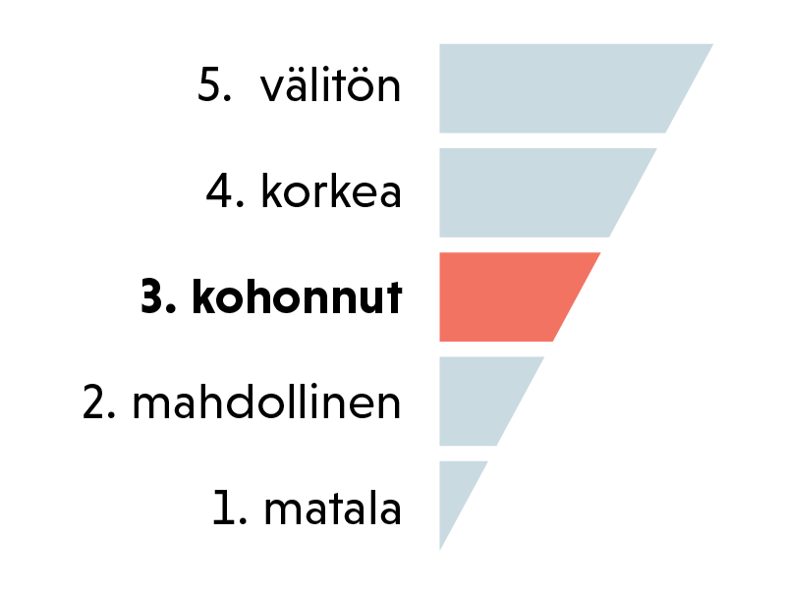
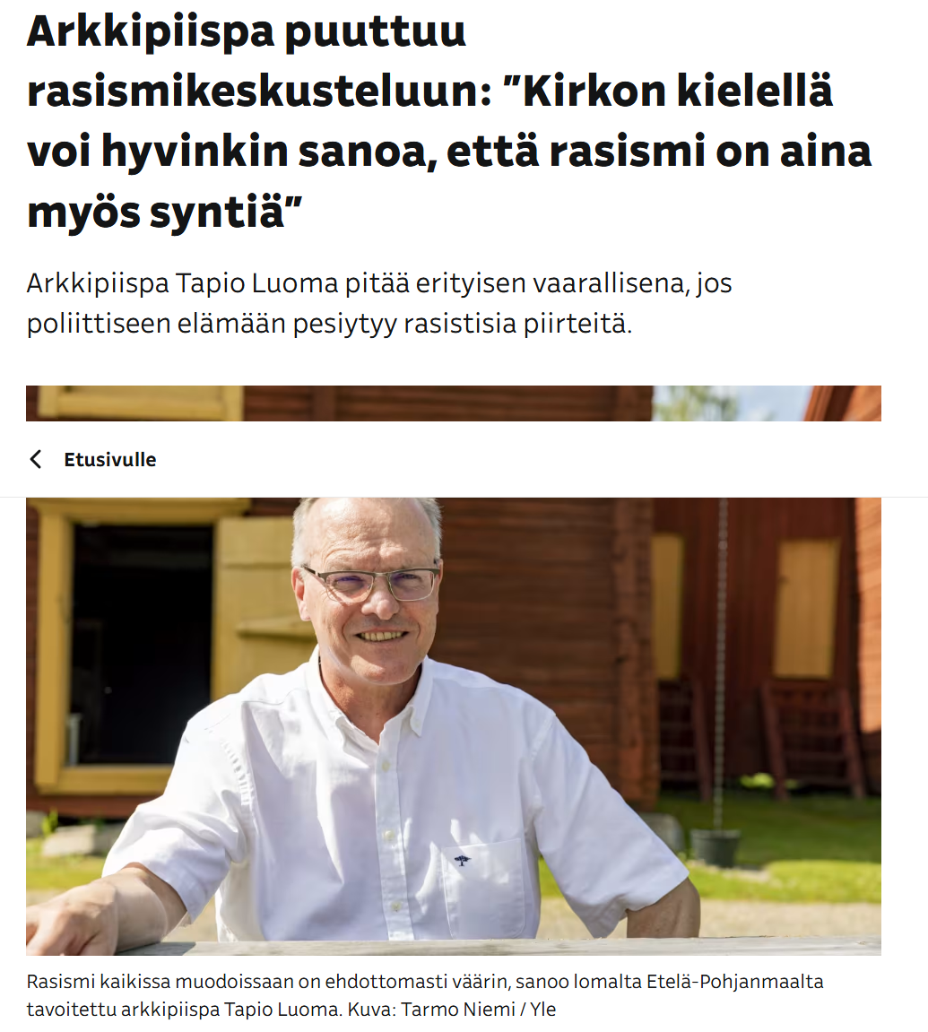

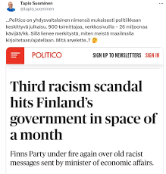
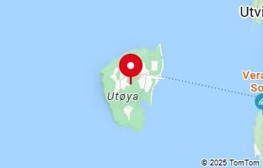

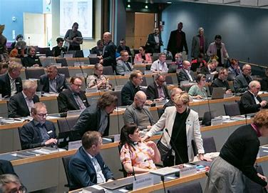
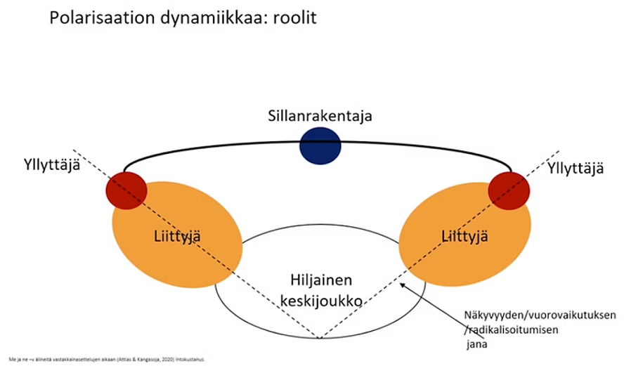
alku

Slide 3
Tavoite-pallottelua
Tunnistaa ja ehkäistä yhteisön resilienssiä heikentävää polarisaatiota seurakunnissa
Vahvistaa hengellistä ja henkistä identiteettiä ja katsomusten vastavuoroista oppimista
Rakentaa kristillisen ihmiskäsityksen mukaista dialogia ja vastuunkantokykyä
Edistää yhteisöllistä turvallisuutta ja integroivan työn merkityksellisyyttä

Slide 4
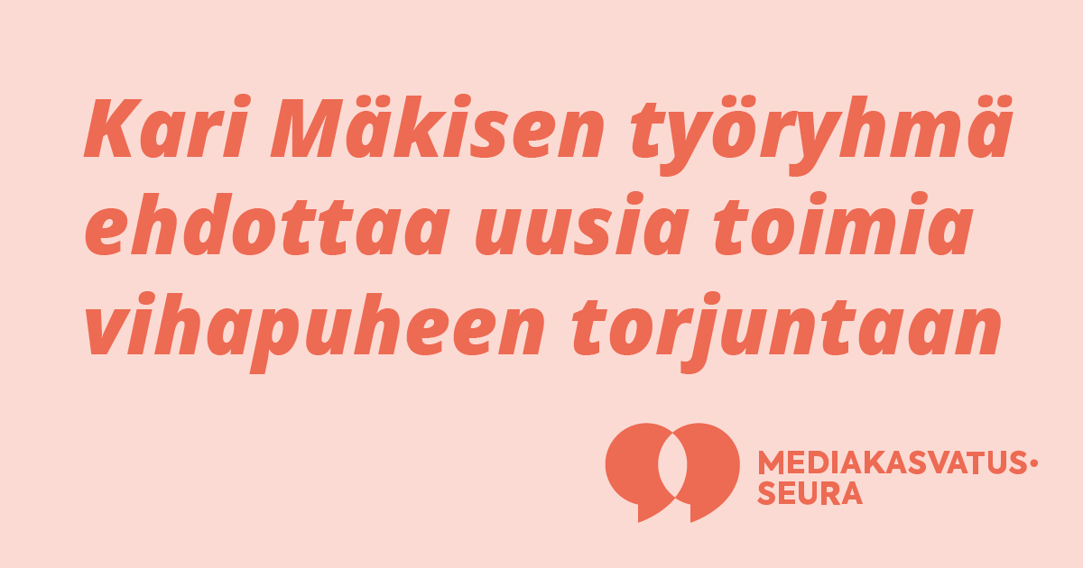
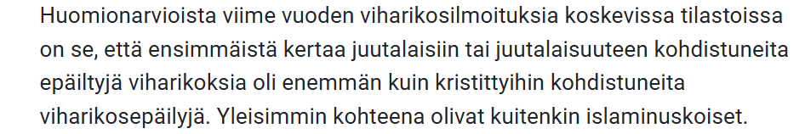
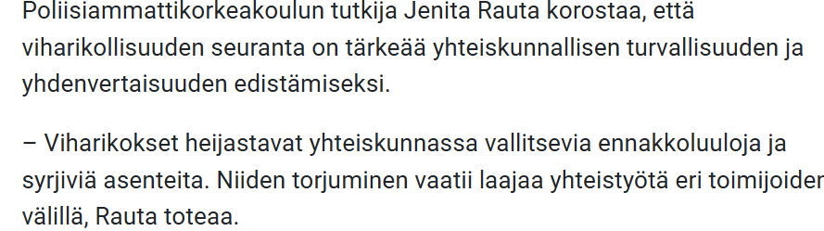

Ilmiö – Polarisaatio ja vihapuhe
Ei ihan uusi ilmiö, ja silti...
Vastakkainasettelun lisääntyminen
Kristillisen ihmiskäsityksen heikentyminen
Sosiaalinen media,
dis- ja misinformaatio
Vihapuheen normalisoituminen koko yhteiskunnassa
Tarve kohtaamiselle ja arvojen pohdinnalle, mutta myös moniammatilliselle osaamiselle

Slide 5
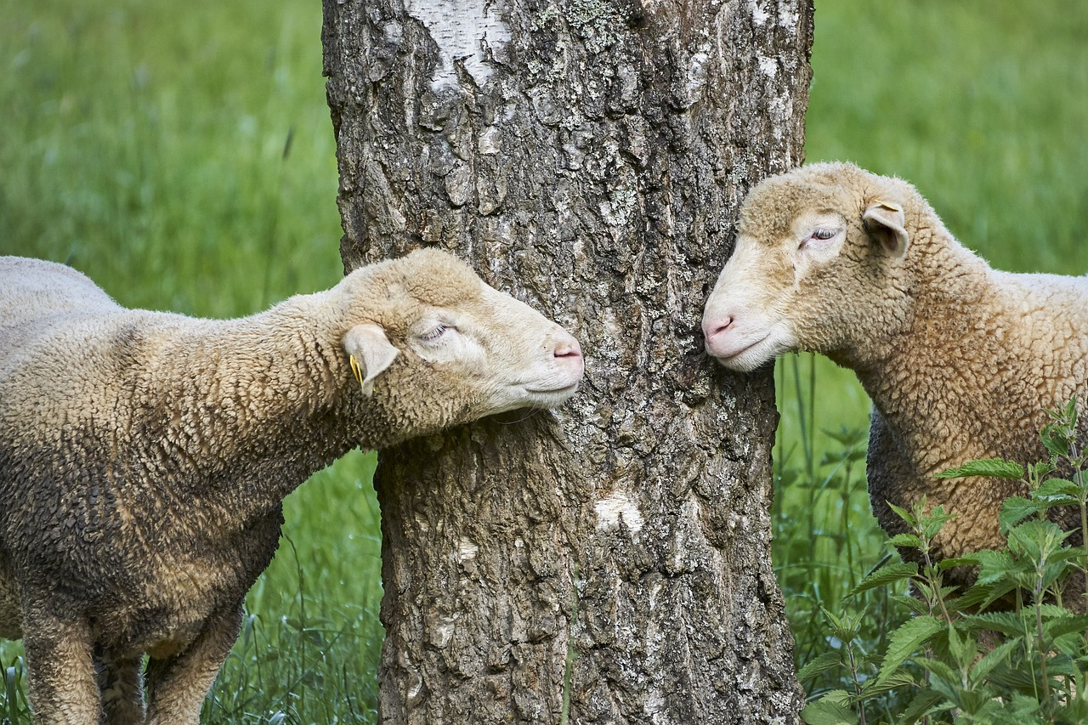
Resilienssi voimavarana
Hengellinen resilienssi: riittävä yhteys Jumalaan, arvoihin ja merkitykseen, kokemus
“omasta spiritualiteetista”?
Henkinen resilienssi: itsesäätely, toivo, itsetuntemus, vuorovaikutus, jousto, kokemus
“omasta pystyvyydestä”?
Vahva identiteetti ja joustavuus lisää kykyä kohdata erilaisuutta
Erilaisuuden osaaminen mahdollistaa rakentavan vuorovaikutuksen ja ratkaisut

Slide 6
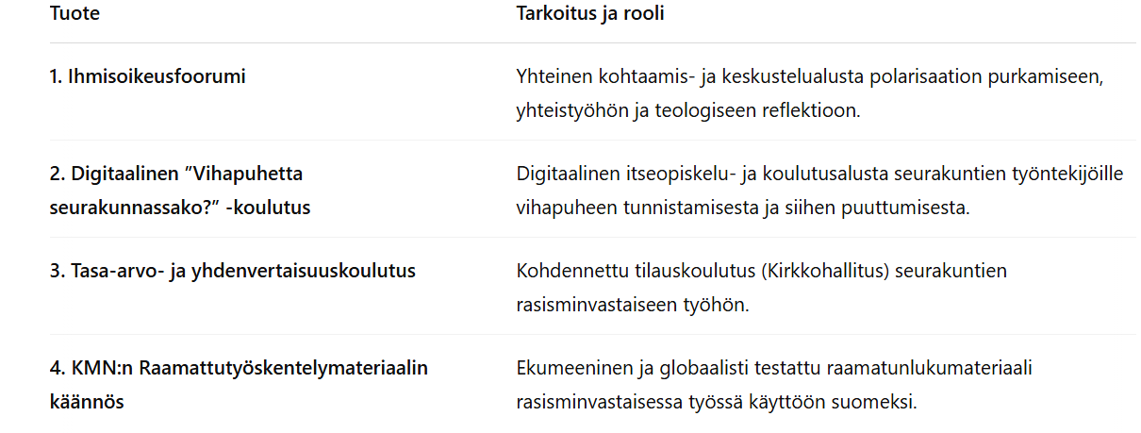
Prosessisuunnitelman osien hahmottelua
Kohderyhmät: seurakunnat seurakuntayhtymät, hiippakunnat, luottamushenkilöt, vapaaehtoiset
Menetelmät integroitavia: digitaalinen koulutus, seminaari, materiaalituotanto, tilauskoulutus
Tuotteistus ja verkostot: kirkon Ihmisoikeusfoorumi, Espoon tuomiokapituli ja neuvottelukunta, KMN:n materiaalipaketti, Vuolearning-digitaalisen alustan koulutusten kehitys
Aikataulutus: Ei paineistettu – toisaalta oto, toisaalta integroituva
Riskiarvio: Yhdenvertaisuuskoulutusten maine potentiaalinen viestintäriski, kiinnostuksen puute, ajan puute
Monistettavuus ja kehittämistyö: tuoteajattelu, demot, pilotit, palaute ja jatkon tarvekartoitus, sovellettavissa

Slide 7

Toteutusvaiheet ja integraatio osaksi muuta työtä
1. Tarvekartoitus – kysely 2022, koulutuspalautteet 2023-2025, hiljaiset signaalit
2. Yhteisen työn verkostot ja teemat, synergoiden haku ja palautteet
3. Tuotesuunnittelu ja valmistelu, pilotointipalautteet ja toteutus, resurssien mukaan
TÄSSÄ MENNÄÄN NYT!
4. Reflektio ja dokumentointi – palaute, tuotteet, alatuotteet, jatko, kehittäminen, jos tarpeen

Slide 8




Esimerkkejä menetelmistä

Slide 9
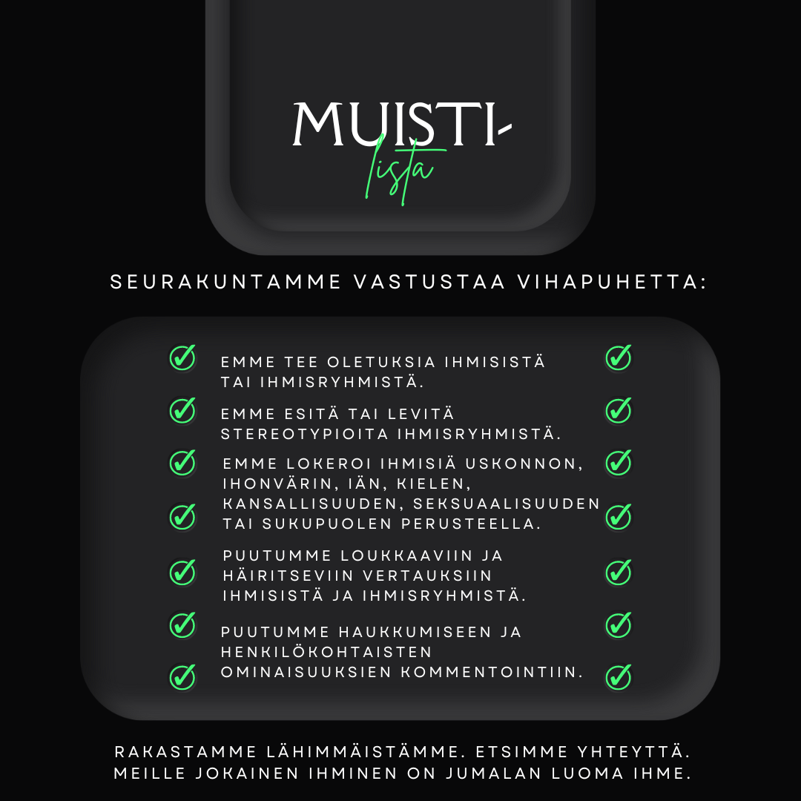
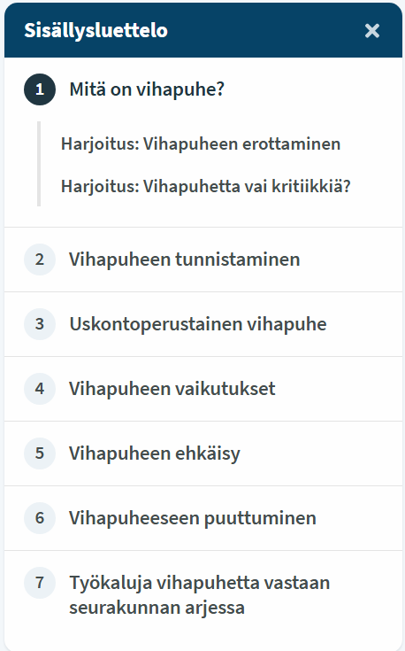

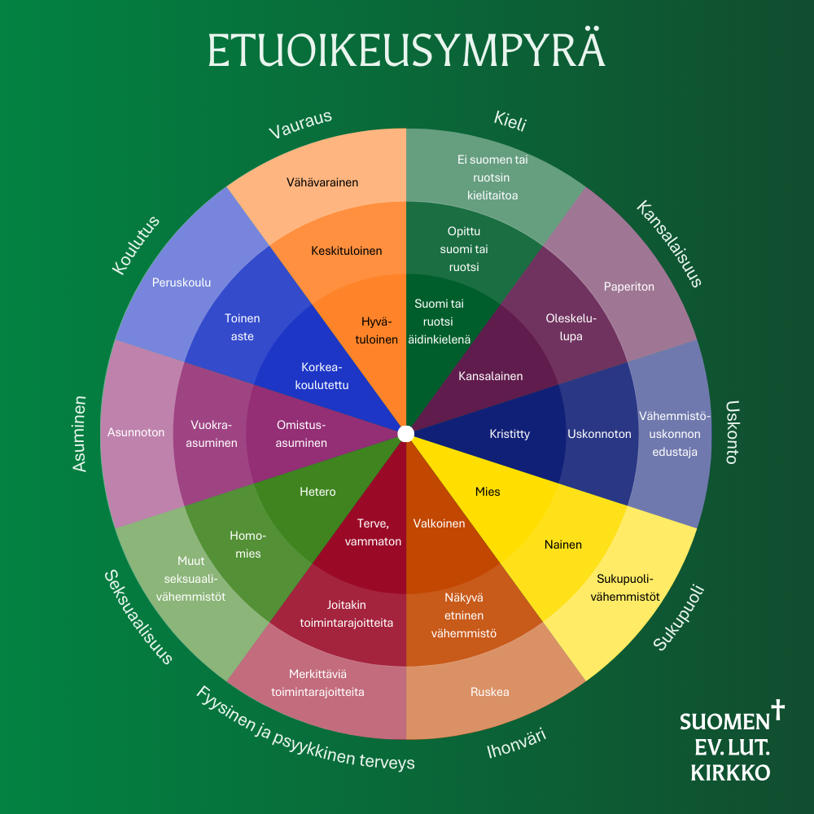
Esimerkkejä

Slide 10
Ovet auki?
Strateginen analyysi
Ovet auki ulospäin: Vahvistamme kirkon roolia merkityksellisenä ja luotettavana toimijana osallistumalla aktiivisesti yhteiskunnalliseen keskusteluun sekä kehittämällä vaikuttamistoimintaamme.
Ovet auki kaikille: Edistämme katsomus- ja uskontodialogia, kristillistä todistusta, lähetystä, ekumeniaa ja positiivista uskonnonvapautta kirkossa ja yhteiskunnassa niin kotimaassa kuin kansainvälisesti. Teemme kontekstuaalista teologiaa, jossa otetaan huomioon ekologiset muutokset, sosiaalinen eriarvoisuus ja kulttuurien moninaisuus. Edistämme yhdenvertaisuuden ja tasa-arvon toteutumista kirkossa.
Ovet auki uusille mahdollisuuksille: Kehitämme henkilöstön digivalmiuksia ja edistämme digitalisaatiota. Ylläpidämme ja kehitämme sähköisiä palveluitamme ja tietojärjestelmiämme käyttäjälähtöisesti.
Ovet auki kirkkoon ja kasvuun: Tuemme seurakuntia löytämään monimuotoisia tapoja toimia ja viestiä, jotta ihmiset voivat olla kristittyjä itselleen merkityksellisillä tavoilla.
Ovet auki yhteiselle työlle ja kumppanuuksille: Työskentelemme ilmiölähtöisesti sekä Kirkkohallituksessa että yhteistyökumppaneiden kanssa.
Ovet auki tulevaisuuteen: Olemme osa maailmanlaajuista kirkkoa ja opimme erityisesti globaalin etelän kristityiltä. Korostamme työssämme toivon näkökulmaa sekä luottamusta tulevaisuuteen.

Slide 11
Loppuarviointi ja jatkokehitys 2026
Kvalitatiivinen palaute: Onko keskustelu seurakunnissa lisännyt vai ehkäissyt polarisaatiota? Polarisaatioteorian uhat ja mahdollisuudet.
Kvantitatiivinen palaute: Ottivatko seurakunnat ja kirkon toimijat käyttöön? Kuinka saavutettavaa ja käytettävää tuotteistus on?
Voidaanko monistaa ja mallintaa, voidaanko laajentaa tuoteperhettä, saadaanko verkostosynergioita?
Voiko materiaali toimia pysyvänä käytäntönä, esimerkiksi perehdytyksen osana? Voivatko alatuotteet soveltua muuhun käyttöön?

Slide 12
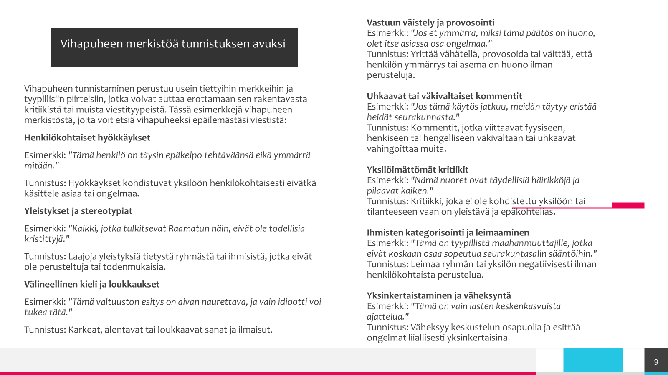
Case: opitaan yhdessä
– ”tunnista, ennaltaehkäise, pura, uudelleenohjelmoi”

